Slide 1
人教版 数学 八年级 上册
14.3 因式分解
14.3.1 提公因式法

Slide 2
导入新知
我们知道，利用整式的乘法运算，可以将几个整式的积化为一个多项式的形式，反过来，能不能将一个多项式化成几个整式的积的形式呢？若能，这种变形叫做什么呢？

Slide 3
素养目标
3. 会利用因式分解进行简便计算.
2. 理解并掌握提公因式法并能熟练地运用提公因式法分解因式.
1. 理解因式分解的意义和概念及其与整式乘法的区别和联系.

Slide 4
探究新知
知识点 1
因式分解的概念
如图，一块菜地被分成三部分，你能用不同的方式表示这块草坪的面积吗？
a
b
c
方法一：m(a+b+c)
方法二：ma+mb+mc
m
整式乘法
m(a+b+c)=ma+mb+mc
?

Slide 5
探究新知
1.运用整式乘法法则或公式填空：
(1) m(a+b+c)= ；
(2) (x+1)(x–1)= ；
(3) (a+b)² = .
ma+mb+mc
x² –1
比一比，这些式子有什么共同点？
都是多项式化为几个整式的积的形式
a² +2ab+b²
2.根据等式的性质填空：
(1) ma+mb+mc=( )( )
(2) x² –1 =( )( )
(3) a² +2ab+b² =( )²
m a+b+c
x+1 x–1
a+b

Slide 6
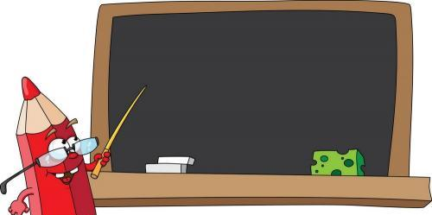
探究新知
把一个多项式化为几个整式的乘积的形式，像这样的式子变形叫做把这个多项式因式分解，也叫做把这个多项式分解因式.

Slide 7
探究新知
想一想
整式乘法与因式分解有什么关系？
是互为相反的变形，即
因式分解
x²–1 (x+1)(x–1)
整式乘法
x²–1 = (x+1)(x–1)
等式的特征：左边是多项式，右边是几个整式的乘积

Slide 8
探究新知
素养考点 1
因式分解变形的识别
例1 下列从左到右的变形中是因式分解的有( )
①x²–y²–1＝(x＋y)(x–y)–1；②x³＋x＝x(x²＋1)；
③(x–y)²＝x²–2xy＋y²；④x²–9y²＝(x＋3y)(x–3y)．
A．1个 B．2个 C．3个 D．4个
B
方法总结：因式分解与整式乘法是相反方向的变形，即互逆运算，二者是一个式子的不同表现形式．因式分解的右边是两个或几个因式积的形式，整式乘法的右边是多项式的形式．

Slide 9
巩固练习
1. 在下列等式中，从左到右的变形是因式分解的有 .不是因式分解的，请说明原因.
③
⑥
①
am+bm+c=m(a+b)+c
最后不是积的运算
②
24x²y=3x ·8xy
因式分解的对象是多项式
③
x²–1=(x+1)(x–1)
④
(2x+1)²=4x²+4x+1
是整式乘法
⑤
x²+x=x²(1+ )
每个因式必须是整式
⑥
2x+4y+6z=2(x+2y+3z)

Slide 10
探究新知
知识点 2
用提公因式法分解因式
问题1：
观察下列多项式，它们有什么共同特点？
pa+pb+pc
x²＋x
相同因式p
相同因式x
多项式中各项都含有的相同因式，叫做这个多项式的公因式.

Slide 11
探究新知
pa+ pb +pc
=
p
( a+b+c )
一般地，如果多项式的各项有公因式，可以把这个公因式提取出来，将多项式写成公因式与另一个因式的乘积的形式，这种分解因式的方法叫做提公因式法.

Slide 12
探究新知
问题2：
如何确定一个多项式的公因式？
找出 3x ² – 6xy 的公因式.
3
x
1
指数：相同字母的最低次数.
系数：最大公约数.
字母：相同的字母.
所以这个算式的公因式是3x.

Slide 13
探究新知
归纳总结
找出多项式的公因式的正确步骤：
1.定系数：公因式的系数是多项式各项系数的最大公约数.
2.定字母： 字母取多项式各项中都含有的相同的字母.
3.定指数：相同字母的指数取各项中最小的一个，即字母的最低次数.

Slide 14
探究新知
找一找: 下列各多项式的公因式是什么？
(1) 3x+6y
(2)ab–2ac
(3) a ² – a ³
(4)4 (m+n) ² +2(m+n)
(5)9 m ²n–6mn
(6) –6 x ² y–8 xy ²
3
a
a²
2(m+n)
3mn
–2xy

Slide 15
探究新知
素养考点 2
利用提公因式法分解因式
例2 把下列各式分解因式.
公因式既可以是一个单项式的形式，也可以是一个多项式的形式.
(1) 8a³b² + 12ab³c；
(2) 2a(b+c) – 3(b+c).
分析：提公因式法步骤(分两步)
第一步:找出公因式；
第二步:提取公因式 ，即将多项式化为两个因式的乘积.
整体思想是数学中一种重要而且常用的思想方法.

Slide 16
探究新知
解：(1) 8a³b² + 12ab³c
=4ab² ·2a²+4ab² ·3bc
=4ab²(2a²+3bc)；
如果提出公因式4ab，另一个因式是否还有公因式？
另一个因式将是2a²b+3b²c，
它还有公因式是b.
(2) 2a(b+c)–3(b+c)
=(b+c)(2a–3).
如何检查因式分解是否正确？
做整式乘法运算.

Slide 17
巩固练习
2. 因式分解：
(1) 3a³c²＋12ab³c； (2) 2a(b＋c)–3(b＋c)；
(3) (a＋b)(a–b)–a–b.
解：(1)原式＝3ac(a²c＋4b³)；
(2)原式＝(2a–3)(b＋c)；
(3)原式＝(a＋b)(a–b–1)．

Slide 18
巩固练习
3.小明的解法有误吗？
把12x²y+18xy²分解因式.
解：原式 =3xy(4x + 6y).
公因式没有提尽，还可以提出公因式2.
错误
正解：原式=6xy(2x+3y).
注意：公因式要提尽.

Slide 19
巩固练习
4.小亮的解法有误吗？
把3x² – 6xy+x分解因式.
解：原式 =x(3x–6y).
当多项式的某一项和公因式相同时，提公因式后剩余的项是1.
错误
正解：原式=3x·x–6y·x+1·x
=x(3x–6y+1)
注意：某项提出莫漏1.

Slide 20
巩固练习
5. 小华的解法有误吗？
提出负号时括号里的项没变号.
把 – x²+xy–xz分解因式.
解：原式= – x(x+y–z).
正解：原式= – (x²–xy+xz)
= – x(x–y+z)
错误
注意：首项有负常提负.

Slide 21
巩固练习
归纳总结
提取公因式分解因式的技巧：
①当公因式是多项式时，把多项式看成一个整体提取公因式；②分解因式分解到不能分解为止；③某一项全部提取后，不要漏掉“1”；④首项有负号常提负号；
⑤检查因式分解的结果是否正确，可用整式的乘法验证.

Slide 22
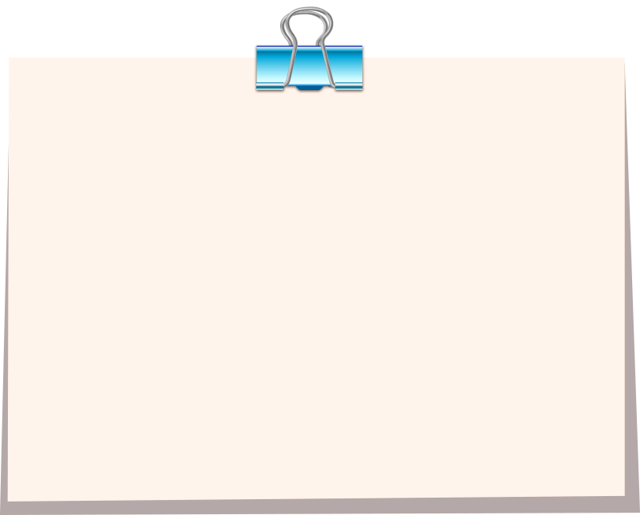
探究新知
素养考点 3
利用因式分解进行简便运算
例3 计算：
(1)39×37–13×91；
(2)29×20.16＋72×20.16＋13×20.16–20.16×14.
解：(1)原式＝3×13×37–13×91
方法总结：在计算求值时，若式子各项都含有公因式，用提取公因式的方法可使运算简便．
＝13×(3×37–91)
＝13×20＝260；
(2)原式＝20.16×(29＋72＋13–14)
＝2016.

Slide 23
巩固练习
6.简便计算.
$$\text{259}\text{×}\frac{\text{1}}{\text{3}}\text{+259}\text{×}\frac{\text{1}}{\text{5}}\text{+}\text{259}\text{×}\frac{\text{7}}{\text{15}}$$
(1)
解：原式=259$×（\frac{\text{1}}{\text{3}}\text{+}\frac{\text{1}}{\text{5}}\text{+}\frac{\text{7}}{\text{15}}）$
=259
(2)
99²＋99
(3) 13.8×0.125+86.2×$\frac{1}{8}$
解：原式=99 ×99+99
解：原式=13.8×0.125+86.2×0.125
=0.125×(13.8+86.2)
=0.125×100
=12.5
= 99 ×(99+1)
= 9900

Slide 24
探究新知
素养考点 4
利用因式分解求整式的值
例4 已知a＋b＝7，ab＝4，求a²b＋ab²的值．
解：∵a＋b＝7，ab＝4，
∴原式＝ab(a＋b)＝4×7＝28.
方法总结：含a±b，ab的求值题，通常要将所求代数式进行因式分解，将其变形为能用a±b和ab表示的式子，然后将a±b，ab的值整体带入即可.

Slide 25
巩固练习
7. 已知a+b=5，ab=3，求a²b+ab²的值.
解: a²b+ab² =ab(a+b)
=3 × 5
=15

Slide 26
巩固练习
连接中考
a(a–5)
1. 分解因式：a²–5a=_________ ．
4
2. 若a+b=4，ab=1，则a²b+ab²= ．
解析：∵a+b=4，ab=1，
∴a²b+ab²=ab(a+b)
=1×4
=4．

Slide 27
课堂检测
基础巩固题
1.多项式15m³n²+5m²n–20m²n³的公因式是( )
A．5mn B．5m²n² C．5m²n D ．5mn²
C
2. 把多项式(x+2)(x–2)+(x–2)提取公因式(x–2)后，余下的部分是( )
A．x+1 B．2x C．x+2 D．x+3
D
3.下列多项式的分解因式，正确的是( )
A．12xyz–9x²y²=3xyz(4–3xyz) B．3a²y–3ay+6y=3y(a²–a+2)
C．–x²+xy–xz=–x(x²+y–z) D．a²b+5ab–b=b(a²+5a)
B

Slide 28
课堂检测
基础巩固题
4.把下列各式分解因式：
m(m–3)
(1)分解因式：m²–3m= ．
(2)12xyz–9x²y²=_____________；
(3)因式分解：(x+2)x–x–2=___________ ．
(4) –x³y³–x²y²–xy=_______________；
3xy(4z–3xy)
(x+2)(x–1)
–xy(x²y²+xy+1)
(y–x)(2y–x)
(5)(x–y)²+y(y–x)=_____________.
5.若9a²(x–y)²–3a(y–x)³＝M·(3a＋x–y)，则M等于_____________.
3a(x–y)²

Slide 29
课堂检测
基础巩固题
6.简便计算：
(1) 1.99²+1.99×0.01 ; (2)2013²+2013–2014²;
(3)(–2)¹⁰¹+(–2)¹⁰⁰.
解：(1) 原式=1.99(1.99+0.01)=3.98；
(2) 原式=2013(2013+1) –2014²
=2013×2014 –2014²=2014×(2013–2014)
= –2014．
(3)原式=(–2)¹⁰⁰ ×(–2+1) =2¹⁰⁰ ×(–1)= –2¹⁰⁰.

Slide 30
课堂检测
能力提升题
(1)已知: 2x+y=4，xy=3，求代数式2x²y+xy²的值.
(2)化简求值：(2x+1)²–(2x+1)(2x–1)，其中x= .
解：(1)2x²y+xy²=xy(2x+y)=3 ×4=12.
(2)原式=(2x+1)[(2x+1)–(2x–1)]
=(2x+1)(2x+1–2x+1)=2(2x+1).
当x= 时
原式=2×(2× +1)=4.

Slide 31
课堂检测
拓广探索题
△ABC的三边长分别为a、b、c，且a＋2ab＝c＋2bc，请判断△ABC的形状，并说明理由．
解：整理a＋2ab＝c＋2bc得，a＋2ab–c–2bc＝0，
(a–c)＋2b(a–c)＝0，(a–c)(1＋2b)＝0，
∴a–c＝0或1＋2b＝0，
即a＝c或b＝–0.5(舍去)，
∴△ABC是等腰三角形．

Slide 32
课堂小结
am+bm+mc=m(a+b+c)
定义
确定公因式的方法：三定，即定系数；定字母；定指数
因式
分解
方法
提公因式法
第一步找公因式；第二步提公因式
1.分解因式是一种恒等变形；
2.公因式：要提尽；
3.不要漏项；
4.提负号，要注意变号
注意

Slide 33
课后作业
作业
内容
教材作业
从课后习题中选取
自主安排
配套练习册练习

Slide 34
七彩课堂 伴你成长

